Slide 1

FireGuard
Της ομαδασ 10 :
Αλεξανδροσ γιανκουλης (ΑΜ Π2020134)
Φελλαχιδης γεωργιοσ (ΑΜ Π2020182)

Slide 2
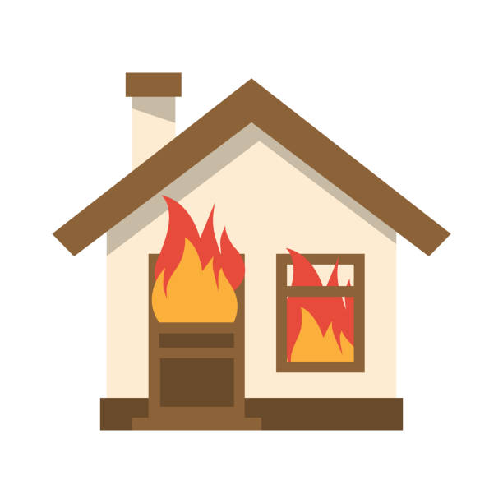
Πρόβλημα προς Επίλυση
Κάθε χρόνο εκδηλώνονται σχεδόν 4.000 πυρκαγιές σε σπίτια στην Ελλάδα. Αυτός ο αριθμός είναι ανησυχητικός και υπογραμμίζει την ανάγκη για αποτελεσματικά μέτρα πρόληψης και έγκαιρης ανίχνευσης.
Οι πυρκαγιές αυτές όχι μόνο προκαλούν τεράστιες υλικές ζημιές, αλλά θέτουν επίσης σε σοβαρό κίνδυνο την ανθρώπινη ζωή.

Slide 3

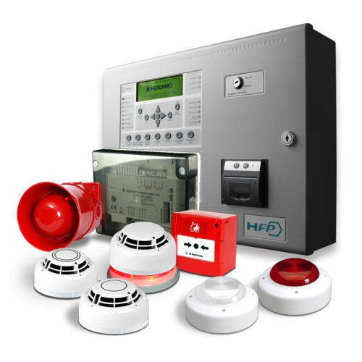
Υπάρχουσες Προσεγγίσεις
Σχεδόν σε κάθε σπίτι υπάρχει εγκατεστημένο σύστημα συναγερμού και πυρασφάλειας.
Όμως, τα περισσότερα, λόγο της χρονιάς που κατασκευάστηκαν δεν διαθέτουν σύγχρονα μέσα ειδοποίησης του χρήστη σε περίπτωση κινδύνου και πιθανόν να μην λειτουργούν σωστά. Αυτό από μόνο του αποτελεί πρόβλημα προς επίλυση.

Slide 4

Βασική Ιδέα
Το FireGuard αποτελεί μια εφαρμογή που έχει ως βασική ιδέα την έγκαιρη ανίχνευση πυρκαγιάς, την προειδοποίηση των χρηστών για την αποτροπή της εξάπλωσής της και την προστασία της ασφάλειάς τους και της περιουσίας τους.
Χρησιμοποιώντας αισθητήρες και ένα κεντρικό σύστημα ελέγχου, η εφαρμογή ανιχνεύει πιθανές πυρκαγιές και ειδοποιεί άμεσα τους χρήστες.

Slide 5
Βασικά εξαρτήματα
Αισθητήρας θερμοκρασίας: Η εφαρμογή θα ανιχνεύει τα επίπεδα θερμότητας και θα στέλνει μηνύματα ανάλογα με την θερμοκρασία.
Οθόνη LCD: Εδώ θα εμφανίζονται τα μηνύματα και οι ειδοποιήσεις για την θερμοκρασία του χώρου και ποια είναι αυτή.
Ανιχνευτής καπνού/αερίου: Ο ανιχνευτής θα εντοπίζει αν υπάρχει καπνός στον χώρο ή αν υπάρχει διαρροή αερίου στον χώρο.
Piezo beeper: Συσκευή όπου όταν το σύστημα θα εντοπίζει πυρκαγιά στον χώρο, θα βγάζει ένα συνεχόμενο ήχο μέχρι ο χρήστης να πιέσει το κουμπί απενεργοποίησης ή να πέσουν οι τιμές θερμοκρασίας ή να σταματήσει να υπάρχει φωτιά στον χώρο.
Κουμπί/button: Κουμπί που απενεργοποιεί/ενεργοποιεί την συσκευή μας.

Slide 6
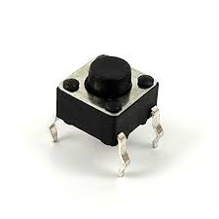
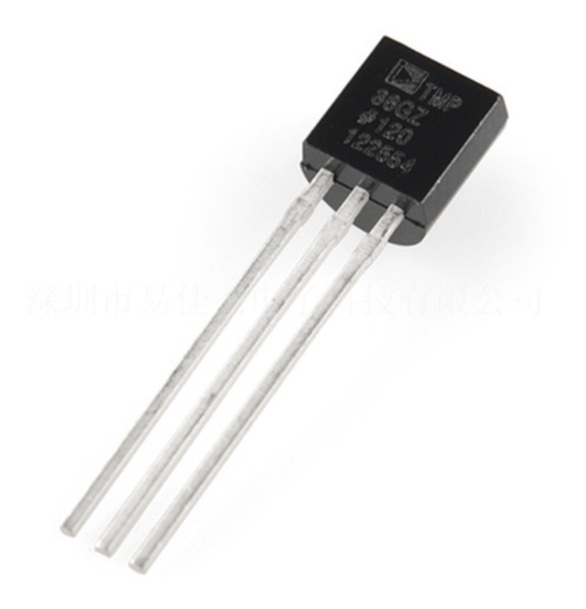

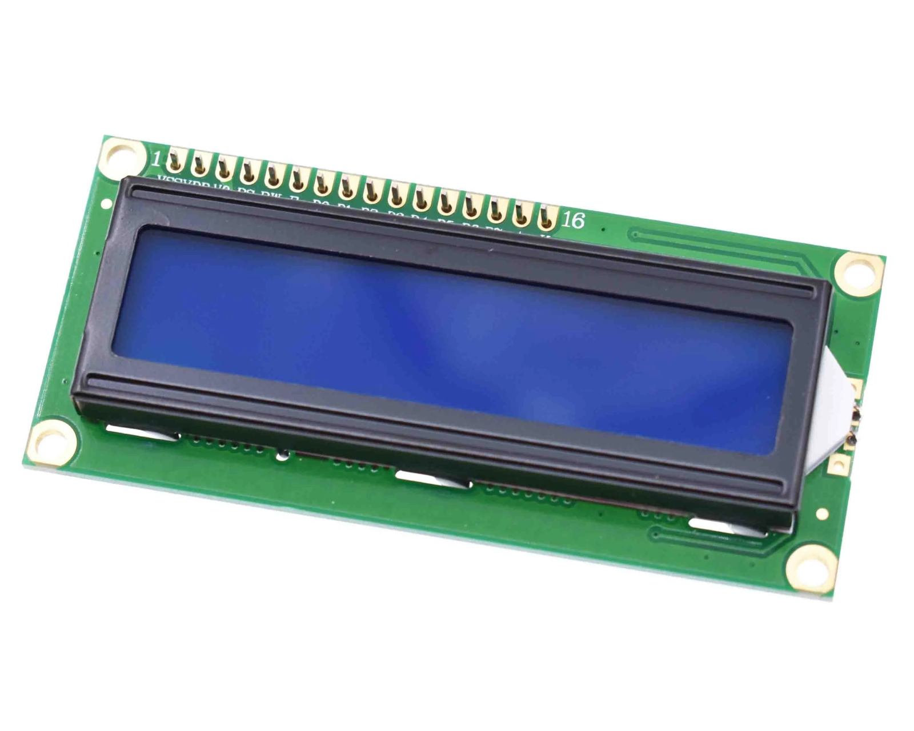

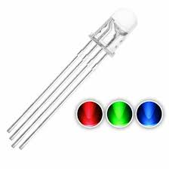
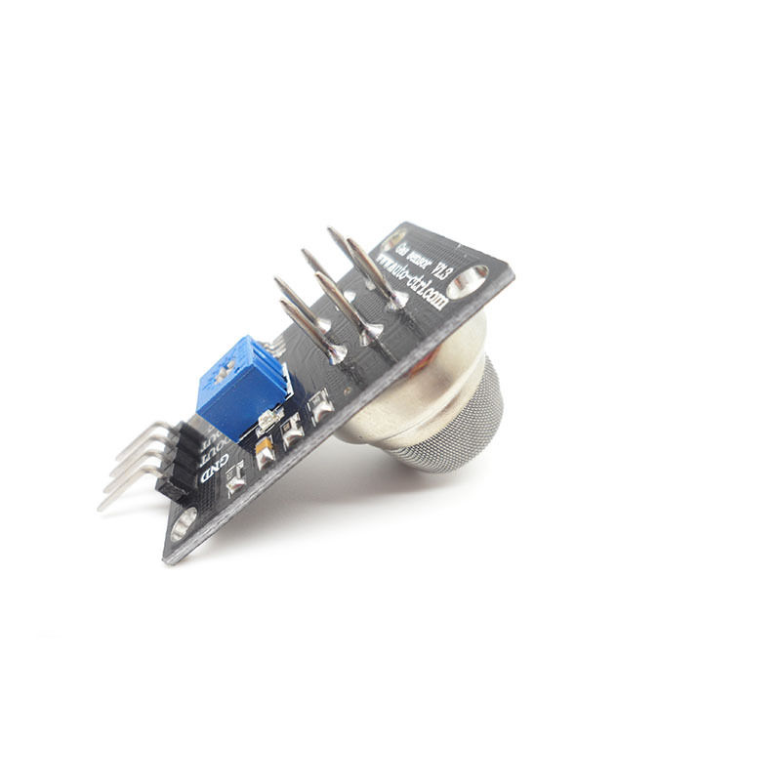
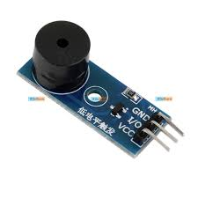

Βασικά εξαρτήματα:
Arduino Uno R3
Αισθητήρας θερμοκρασίας
Οθόνη LCD
Ανιχνευτής καπνού/αερίου
Piezo beeper
Κουμπί/button

Slide 7
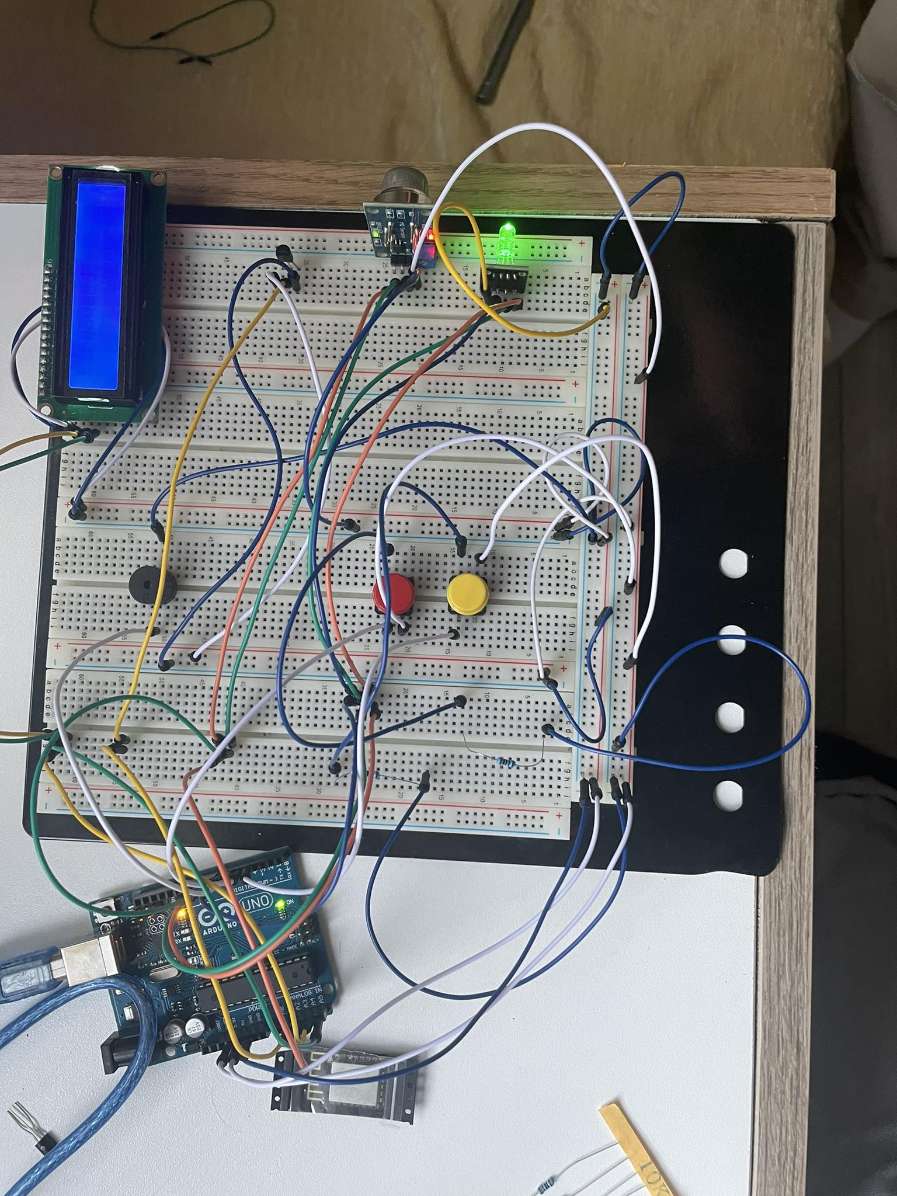
Λειτουργίες του FireGuard
Ανίχνευση Πυρκαγιάς: Η κύρια λειτουργία του συστήματος είναι να ανιχνεύει πυρκαγιές. Αυτό θα γίνεται μέσω αισθητήρων καπνού, θερμοκρασίας ή φωτιάς που θα συνδέονται με το Arduino.​
Ειδοποίηση Χρήστη: Με την ανίχνευση ενός πιθανού περιστατικού πυρκαγιάς, η εφαρμογή μπορεί να ειδοποιήσει άμεσα τον χρήστη μέσω κάποιας μορφής επικοινωνίας, όπως ειδοποίηση, email ή κλήση.​
Ενεργοποίηση Συναγερμού: Εκτός από την ειδοποίηση του χρήστη, η εφαρμογή μπορεί επίσης να ενεργοποιήσει έναν ηχητικό συναγερμό ή να στείλει σήμα σε μια κεντρική μονάδα συναγερμού.​

Slide 8
Αλληλεπίδραση με το Περιβάλλον
Οπτική Ειδοποίηση: Με την ανίχνευση πυρκαγιάς, η εφαρμογή θα μπορεί να εκπέμπει ένα έντονο οπτικό σήμα, όπως ένα έντονο φλας ή ένα φωτεινό LED, προειδοποιώντας τους χρήστες για τον κίνδυνο πυρκαγιάς στο περιβάλλον τους.
Ηχητική Ειδοποίηση: Πέρα από το οπτικό σήμα, η εφαρμογή θα εκπέμπει και έναν δυνατό ήχο συναγερμού, προειδοποιώντας τους χρήστες για τον κίνδυνο πυρκαγιάς και ενθαρρύνοντάς τους να λάβουν άμεσα μέτρα ασφαλείας.
Ειδοποίηση μέσω κινητού: Η εφαρμογή FireGuard μπορεί να στέλνει ειδοποιήσεις αμέσως μέσω μιας κινητής εφαρμογής που είναι εγκατεστημένη στο κινητό τηλέφωνο του χρήστη.

Slide 9

Μέθοδος Αξιολόγησης
Η αξιολόγησης έγινε μέσω live trial, ανάμεσα σε 5 beta testers και οι αντιδράσεις τους ήταν αρκετά θετικές, με τους 3 να αναφέρουν ότι η εφαρμογή λειτουργεί χωρίς προβλήματα, θεωρούν πολύ αξιόλογη την λειτουργεία αποστολής μηνύματος σε περίπτωση πυρκαγιάς και οι υπόλοιποι θεωρούν πως έχει χώρο προς εξέλιξη στο κομμάτι της συλλογής δεδομένων και τις λειτουργίες όπου οι αισθητήρες συνεργάζονται μεταξύ τους.

Slide 10
Περιορισμοί/Δυσκολίες
Μια από τις δυσκολίες που αντιμετωπίσαμε είναι η προώθηση μηνύματος στον χρήστη. Το Arduino Uno R3 που χρησιμοποιήσαμε δεν έρχεται με κάποιο wifi module, και αυτό που αγοράσαμε δεν είναι συμβατό με το breadboard μας. Επομένως ήταν απαραίτητη η χρήση Discord Bot που θα του στέλνει την ειδοποίηση στο κινητό του ή στον υπολογιστή του.
Η φωτεινότητα της οθόνης ήταν σχεδόν ανύπαρκτη , επειδή πολλαπλές συσκευές τραβούσαν ρεύμα, έγινε προσπάθεια επίλυσης του προβλήματος συνδέοντας το Arduino σε επιπλέον πηγή τροφοδοσίας ,αλλά αυτή ήταν μάταιη.

Slide 11
Προοπτικές και μελλοντική εξέλιξη
Συλλογή Δεδομένων: Μπορεί να συλλέγει δεδομένα σχετικά με τη θερμοκρασία, την ύπαρξη καπνού και άλλες παραμέτρους που μπορεί να είναι χρήσιμες για την ανάλυση των συνθηκών και των πιθανών κινδύνων.
Ύπαρξη πολλαπλών συσκευών για την τοποθέτησή τους σε παραπάνω χώρους
Απευθείας αποστολή sms στο κινητό του χρήστη, και όχι μέσω του Discord , για να μην απαιτείται σύνδεση της συσκευής στο διαδίκτυο.

Slide 12
Ευχαριστούμε για την προσοχή σας

Slide 13
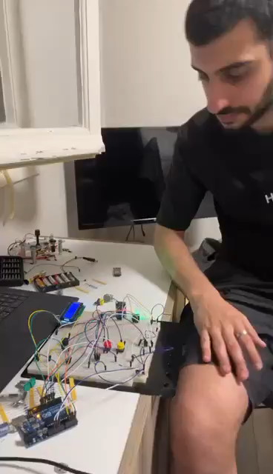


Bloopers

